Slide 1
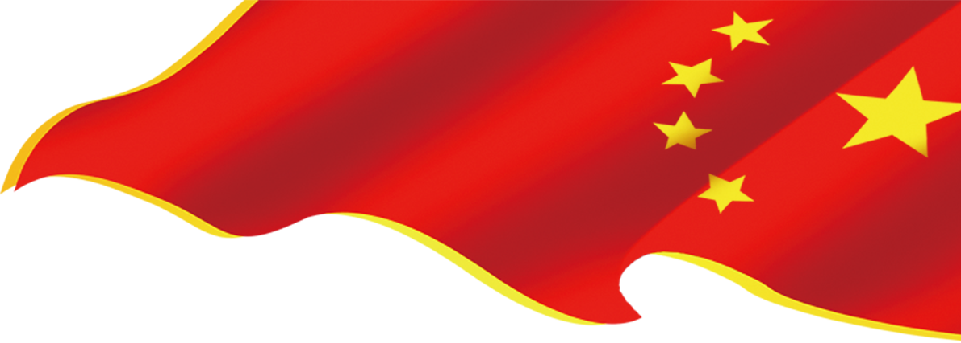
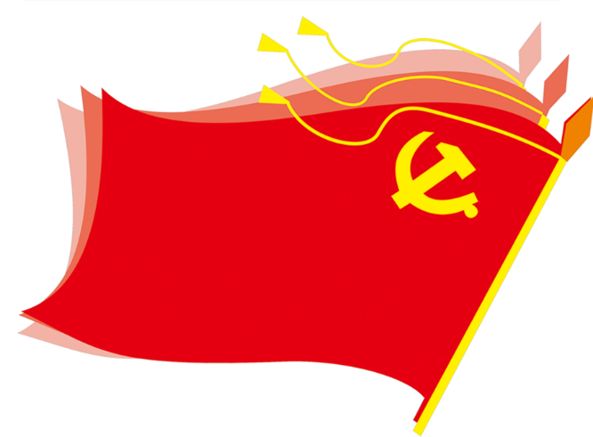
抗战胜利铭记历史
中国人民抗战胜利纪念模板

Slide 2
前言
QIAN YAN
中国人民抗日战争纪念日，广义上指的是一系列的抗日纪念日。《全国年节及纪念日放假办法》中发布的有关法定节日的抗日纪念日有“七七”抗战纪念日、“九三”抗战胜利纪念日、“九一八”纪念日。

Slide 3
目 录
01
节日介绍
02
节日由来及意义
03
抗日重大战役
04
中国抗战人物

Slide 4
第
01
章
节日介绍

Slide 5
节日介绍
七七事变抗介绍
01
习近平同志多次强调“不忘初心、牢记使命”。在“不忘初心、牢记使命”主题教育工作会议上，习近平同志再次强调
02
“为中国人民谋幸福，为中华民族谋复兴，是中国共产党人的初心和使命，
03
是激励一代代中国共产党人前赴后继、英勇奋斗的根本动力。”
04
习近平同志多次强调“不忘初心、牢记使命”。在“不忘初心、牢记使命”主题教育工作会议上，习近平同志再次强调

Slide 6
节日介绍
节日介绍
节日介绍
01
04
1945年9月3日，中国人民政府下令举国庆祝，放假1天，悬旗3天。
1945年9月3日，中国人民政府下令举国庆祝，放假1天，悬旗3天。
节日介绍
02
03
节日介绍
1945年9月3日，中国抗日战争胜利纪念日暨世界反法西斯战争胜利纪念日，用以纪念抗日战争胜利。
1945年9月3日，中国抗日战争胜利纪念日暨世界反法西斯战争胜利纪念日，用以纪念抗日战争胜利。

Slide 7
节日介绍
为铭记国耻九一八事变而设立。1931年9月18日在中国东北爆发了九一八事变，事件爆发后，
九一八
九一八
日本与中国之间的矛盾进一步激化，而在日本国内，主战的日本军部地位上升，
九一八
导致日本走上全面侵华的道路。这次事件爆发后的几年时间内，东北三省全部被日本关东军占领，
因此被中国民众视为国耻，直至今日，9月18日在中国许多非正式场合都被称为“国耻日”。
九一八

Slide 8
节日介绍
1949年12月23日，中华人民共和国政务院曾将8月15日作为抗战胜利纪念日。
1951年8月13日，中央人民政府政务院发表《政务院规定九月三日为抗日战争胜利纪念日的通告》。
通告指出：“本院在1949年12月23日所公布的统一全国年节和纪念日放假办法中，曾以8月15日为抗日战争胜利日。
查日本实行投降，系在1945年9月2日日本政府签字于投降条约以后。故抗日战争胜利纪念日应改定为9月3日。

Slide 9
节日介绍
中国台湾所规定的节日，与大陆的“九三”抗战胜利纪念日为同一天。
1945年9月2日，日本天皇和政府代表、外务大臣重光葵及军方代表、参谋总长梅津美治郎，在停泊在东京湾的美国海军战列舰密苏里号的甲板上，
9月9日，日本于南京向中华民国政府递交投降书。
签字向包括中国在内的同盟国无条件投降，徐永昌代表中华民国在日本投降书上签字确认。

Slide 10
第
02
章
节日由来及意义

Slide 11
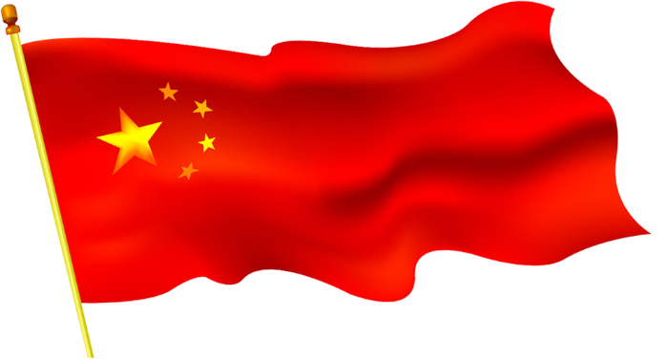
节日由来及意义
1946年4月8日，以中国国民党中央常务委员会第二十七次会议作出决议，将前一年庆祝抗战胜利的首日——9月3日，定为抗战胜利纪念日（“国定纪念日”），停止“九一八”、“七七”纪念仪式。是年9月3日，国民政府中央举行纪念抗日战争胜利一周年活动，由国民政府委员张继主持，国防部长白崇禧演说。
意
义

Slide 12
节日由来及意义
“只有正确认识历史，才能更好开创未来。”2014年7月和9月，习近平先后在全民族抗战爆发77周年、纪念中国人民抗日战争胜利69周年的重要活动上发表讲话，概括了抗日战争的重大历史意义。
意
义

Slide 13
节日由来及意义
“伟大的中国人民抗日战争，是中国人民近代以来争取独立自由史册上可歌可泣的一页，是中华民族历史发展进程中饱经沧桑的一章”，这场战争的伟大胜利 “彻底粉碎了日本军国主义殖民奴役中国的图谋”“再也没有侵略者可以在中国的土地上横行肆虐”。
意
义

Slide 14
第
03
章
抗日重大意义

Slide 15
抗日重大意义
一·二八淞沪抗战（1932年1月28日～3月3日）系九一八事变后，日本关东军为掩护炮制伪满洲国傀儡政府的阴谋，由关东军高级参谋板垣征四郎串通日本上海公使馆助理武官田中隆吉，蓄谋在上海制造事端。

Slide 16
抗日重大意义
太原会战（1937年9月—11月），是抗战爆发后，中国第2战区部队同日军华北方面军在山西省北部、东部和中部地区进行的大规模的战略性防御战役，为中日双方在华北进行的第一场大规模会战。

Slide 17
抗日重大意义
抗日重大战役
01
02
03
会战开始于1937年8月13日，是卢沟桥事变后，蒋介石为了把日军由北向南的入侵方向引导改变为由东向西，以利于长期作战，
而在上海采取主动反击的战役。中日双方共有约80万军队投入战斗，战役本身持续了三个月，日军投入8个师团和2个旅团20万余人，
宣布死伤4万余人；中国军队投入最精锐的中央教导总队及八十七师、八十八师及148个师和62个旅80余万人，自己统计死伤30万人。

Slide 18
抗日重大意义
01
02
03
04
重大意义
重大意义
重大意义
重大意义
1894年（农历甲午年），日本以突然袭击清朝陆海军的方式挑起了第一次大规模的侵华战争，
史称甲午战争。甲午战争是日本对外侵略扩张，“开拓万里波涛，布国威于四方”的必然产物。
华北事变后，日军在威逼利中国冀察当局及其支柱第29军遭到失败后，
即从军事上步步进逼，蓄谋重演九一八事变的故伎，频繁进行挑衅性军事演习，一手制造了七七卢沟桥事变，

Slide 19
第
04
章
中国抗战人物

Slide 20
中国抗战人物
抗战人物
2
1
抗战人物
马占山受命代理省主席兼军事总指挥，奋起领导江桥抗战。打响了中国人民武装抗日的第一枪。1933年，任军事委员会委员，
马占山（1885年—1950年），吉林怀德人。[1]1911年投清军当兵。
抗战人物
3
抗战人物
抗战人物
4
九一八事变后，任黑龙江省主席兼东北边防军驻该省副司令。1931年11月4日，
闲居天津。七七事变后，任东北挺进军总司令，率部在晋绥抗击日本侵略军。1950年因肺癌病逝于北京，终年65岁。

Slide 21
中国抗战人物
滔滔黄河卫华北 忠勇将军保黄河——卫立煌
卫立煌（1897年2月16日～1960年1月17日），字俊如，又字辉珊，安徽省合肥县（现属包河区）人，中华民国高级将领，国军陆军二级上将，是蒋介石的“五虎上将”中的“虎将”。
在中原大战中击败石友三解除了南京之围，在鄂豫皖“围剿”、镇压“闽变”分路暨主功、击败冈村宁次收复郑州、缅北滇西反攻战役（含强渡怒江战役）等一系列战役中取得了胜利。忻口会战亦破坏了日军的作战计划。日军华北最高司令官香月清司称其为“支那虎将 ”。史迪威在回忆录中称其为国民党军队中最能干的将领，美国出版的《中国人名大辞典》称其为“常胜将军”。建国后曾任国防委员会副主席，第二、三届全国政协常委，第二届人大代表，民革第三、四届中央委员会常委等职。1960年1月17日，因病在北京逝世，享年64岁，安葬于北京八宝山革命公墓。

Slide 22
中国抗战人物
一把镢头一枝枪 生产自给保中央——王 震
王震（1908年4月11日-1993年3月12日），湖南浏阳人。1924年参加工作。1927年加入共青团，同年转入中国共产党。1929年参加中国工农红军。上将军衔。曾任中共中央政治局委员、国务院副总理、中共中央军委委员、中央军委常委、中共中央党校校长、中华人民共和国副主席等职。他也是邓小平时期的“中共八大元老”之一。

Slide 23
中国抗战人物
太行浩气传千古 留得清漳吐血花——左 权
1925年，左权加入中国共产党，赴苏联学习；1934年，参加长征；1936年，任红一军团代理军团长。抗日战争爆发后，左权历任八路军副总参谋长、八路军前方总部参谋长等职务，协助指挥八路军取得百团大战等战役的胜利。1942年5月，日军对太行抗日根据地发动大“扫荡”，左权指挥部队掩护中共中央北方局和八路军总部等机关突围转移，不幸壮烈殉国，年仅37岁

Slide 24
抗战胜利铭记历史
感谢您观看再见

